Slide 1
Интегрированный подход в моделировании организованной образовательной деятельности по физической культуре
Воспитатель МБДОУ №16 «ЦРР – детский сад №16 «Золотой ключик»: Кузьмина С.В., высшая квалификационная категория, педагог-психолог 1кв. категории.

Slide 2
1.Психологический климат
Общение воспитателя с детьми и детей между собой в ходе организованной образовательной деятельности :
воспитатель переадресует комментарии детей другим детям;
воспитатель поощряет широкое разнообразие ответов на вопросы;
дети часто работают и общаются в парах и подгруппах;
открытые вопросы воспитателя детям и вопросы поискового, проблемного характера;
умение воспитателя держать паузу при ожидании ответа детей, которым нужно время подумать;
использование разнообразных методов поощрения детей

Slide 3
Организация образовательного пространства в соответствии с формами, видами и содержанием деятельности

Slide 4
Оздоровительная и познавательная деятельность на Тропе Здоровья «Лето встречаем - травы лекарственные изучаем»

Slide 5
Игры на асфальте «Лето встречаем- в подвижные игры играем»

Slide 6
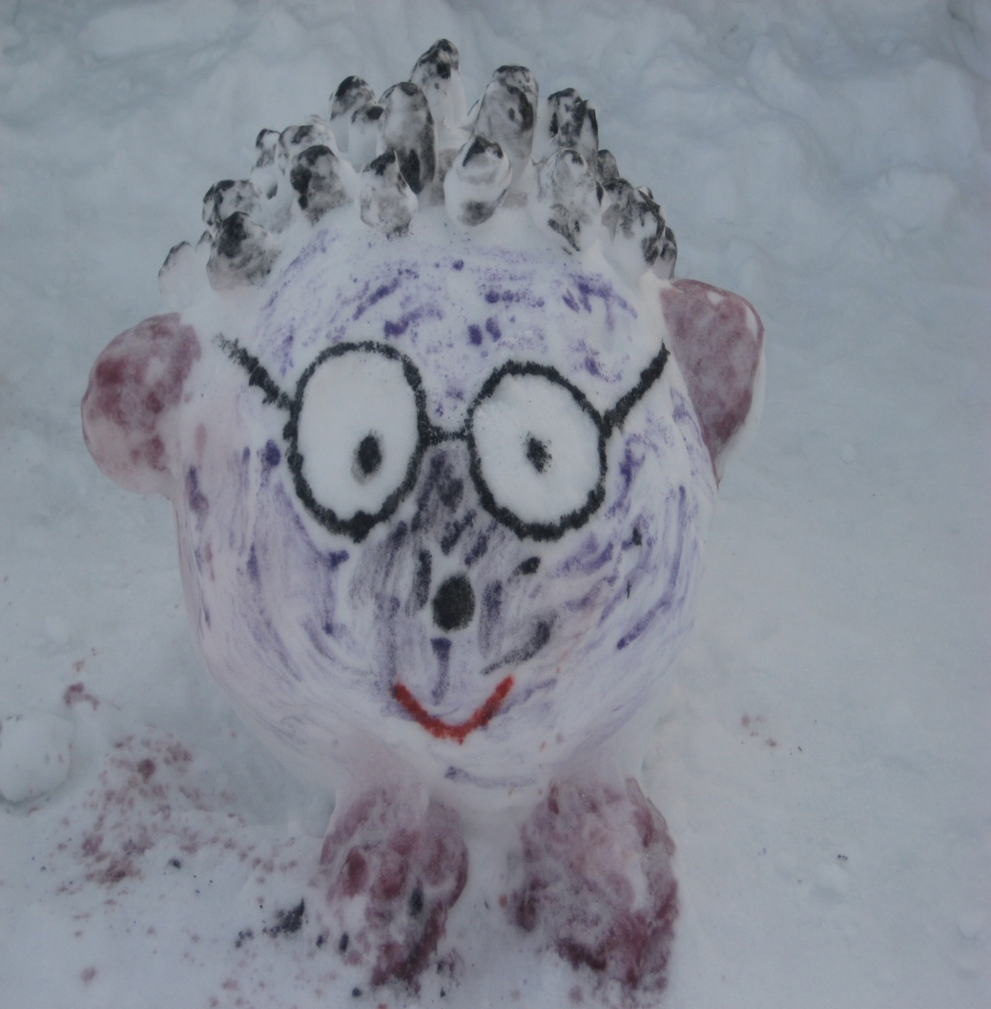

Slide 8
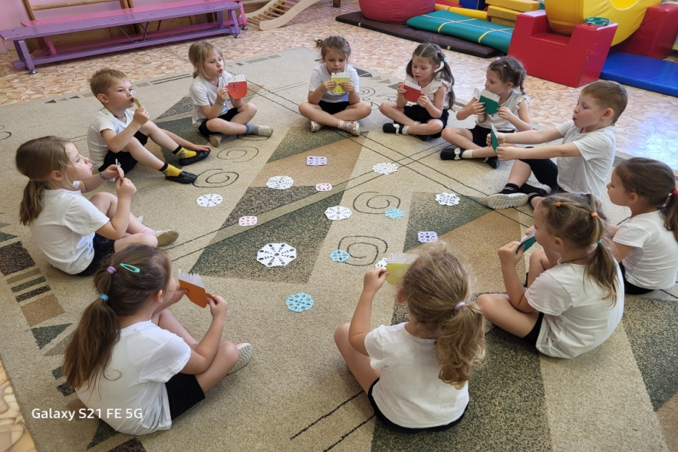
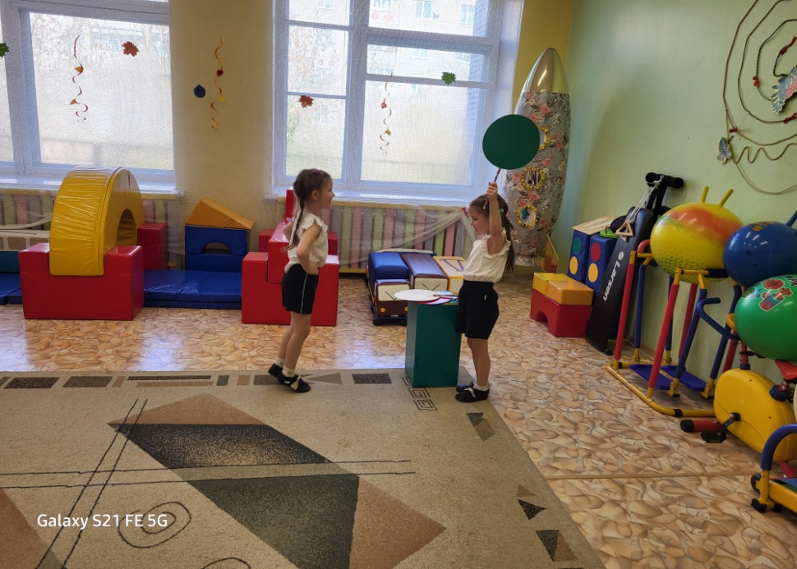
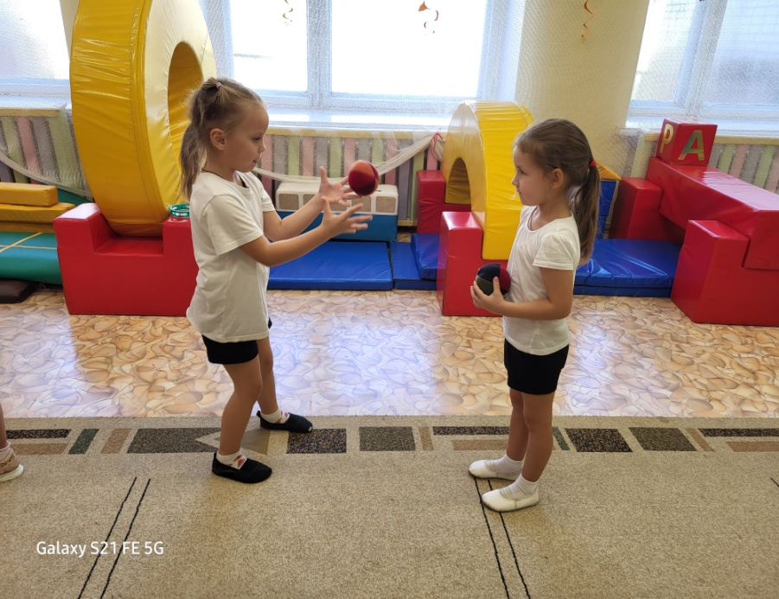
Работы детей занимают видное место и используются при обучении и в игре

Slide 9
2. Постановка детей в субъектную позицию
Дети участвуют в выдвижении или обсуждении ближайших целей своей деятельности совместно с воспитателем
Способ решения ситуации предлагается детьми самостоятельно либо при тактичном руководстве воспитателя как помощника или партнера
Обучение строиться на основе создания мотивации, а деятельность на основе игры

Slide 10
Тема недели :«Едем, плаваем, летаем - все на свете замечаем!»

Slide 11
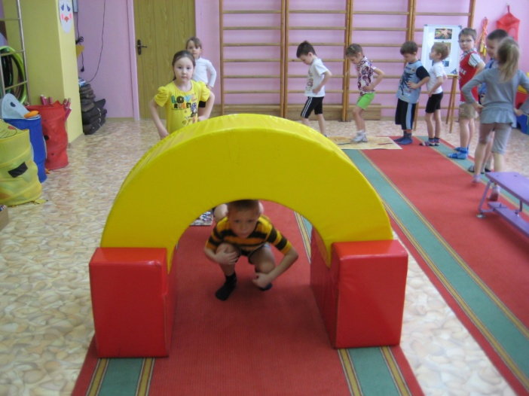
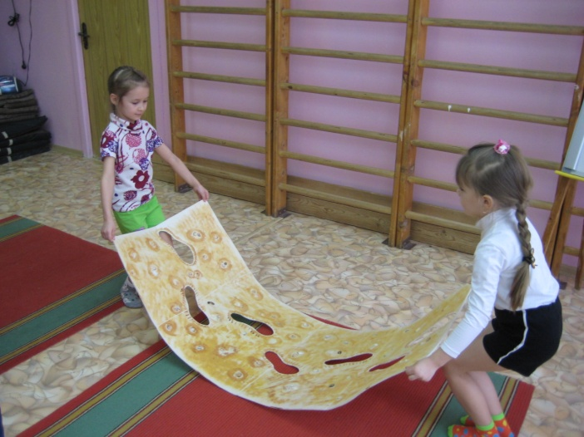
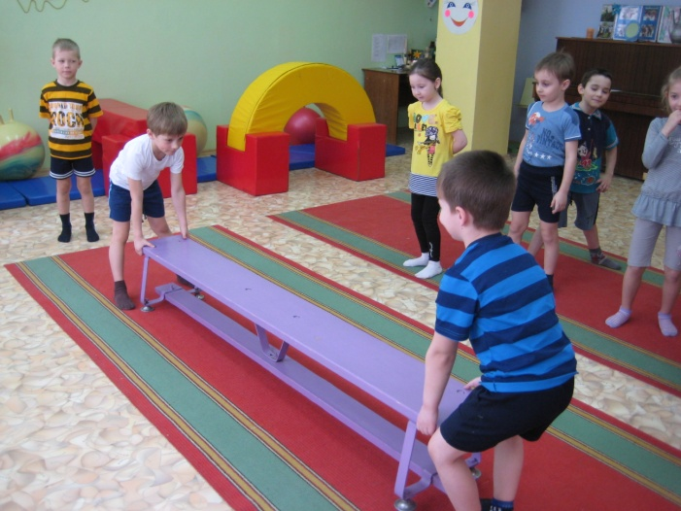

Slide 13
3. Планирование и организация педагогического процесса
Комплексно – тематическое планирование в области Физическое развитие по темам недели
Месяц, неделя, название проекта
Вид организованной деятельности
Задачи
Организация развивающей среды и самостоятельной деятельности детей
Организованная деятельность детей в режимных моментах (в группе и на прогулке)
Взаимодействие с родителями

Slide 14
2 неделя ноября «Поли-ция всем нам очень нужна-порядок в стране наводит она» | Физ-культура в зале | Воспитывать сознательное отношение к физкультуре посредством выполнения физических упражнений, формировать представления о ПДД Развивать координацию, ловкость, точность, крупную и мелкую моторику при выполнении ОРУ, ОВД Обучать ходьбе по скамейке с перешагиванием через предметы с кольцом («рулем») в руках, повторить бросание мяча вверх и ловлю его после хлопка в ладоши, повторить ходьбу «змейкой» между кеглями с кольцом «рулем» в руках(«змейкой на автомобиле»), закрепить с детьми названия некоторых дорожных знаков, повторить значения сигналов светофора. | Внести в физкультур-ный уголок группы кегли, конусы, рули, дорожные знаки, сигнальные карточки (красный, желтый, зеленый цвет) для подвижных игр и игровых упражнений В различные центры группы: трафареты различного вида транспорта, раскраски с транспортом, костюм полицейского или его атрибуты – жезл, фуражка, книги о ПДД, настольные игры, схемы улиц города. | Утренняя зарядка: на основе подвижных игр: «На машине», «Веселый светофор», «Едем на автобусе», «Будь внимателен!» с использова- нием аудиозапи-сей детских песен на данную тему | Помощь родите-лей в изготовлении атрибу-тов по ПДД, по возможностям родите-лей совместное занятие-беседа по ПДД

Slide 15
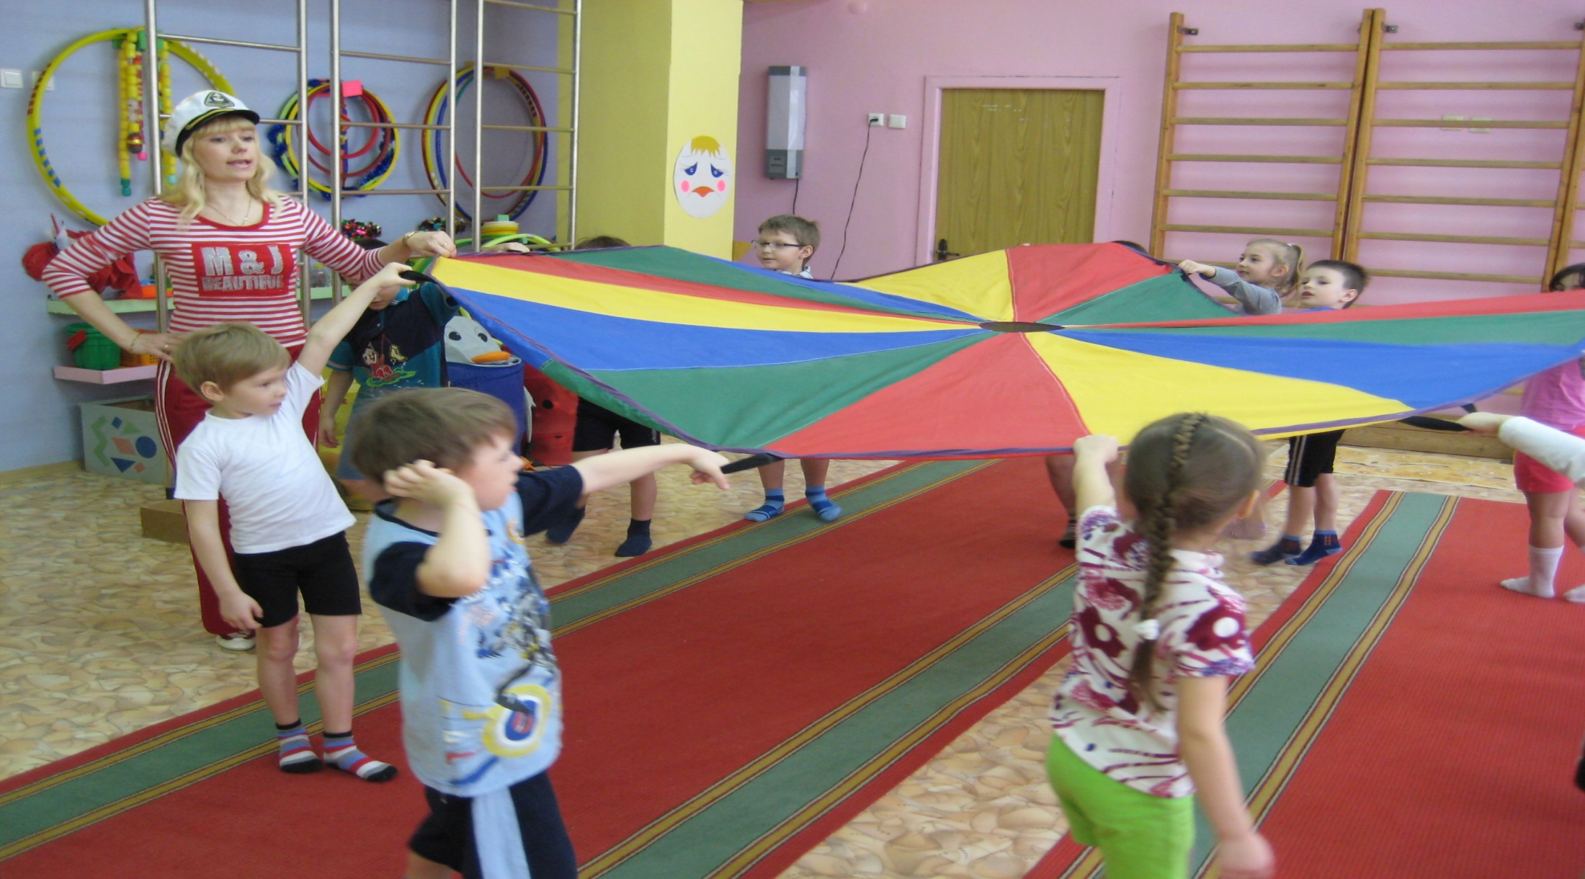
Формы организации
Занятие – путешествие по теме недели: «Едем, плаваем, летаем - все на свете замечаем!»

Slide 17
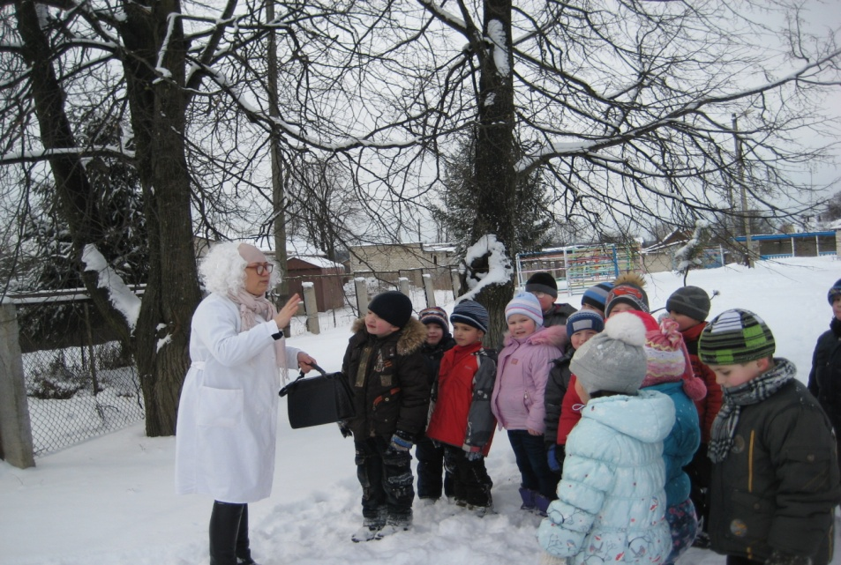
Занятие - викторина

Slide 18
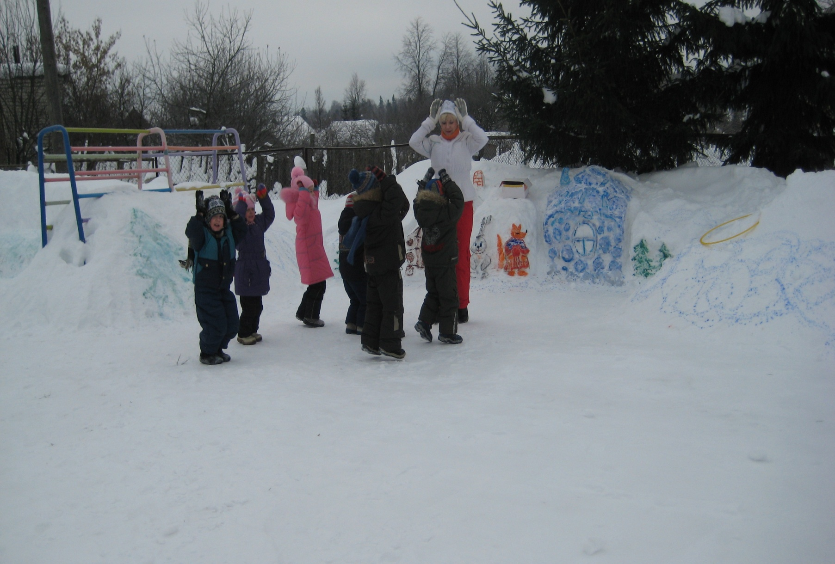
Занятие – сказка: «Теремок» и «Заюшкина избушка»

Slide 19
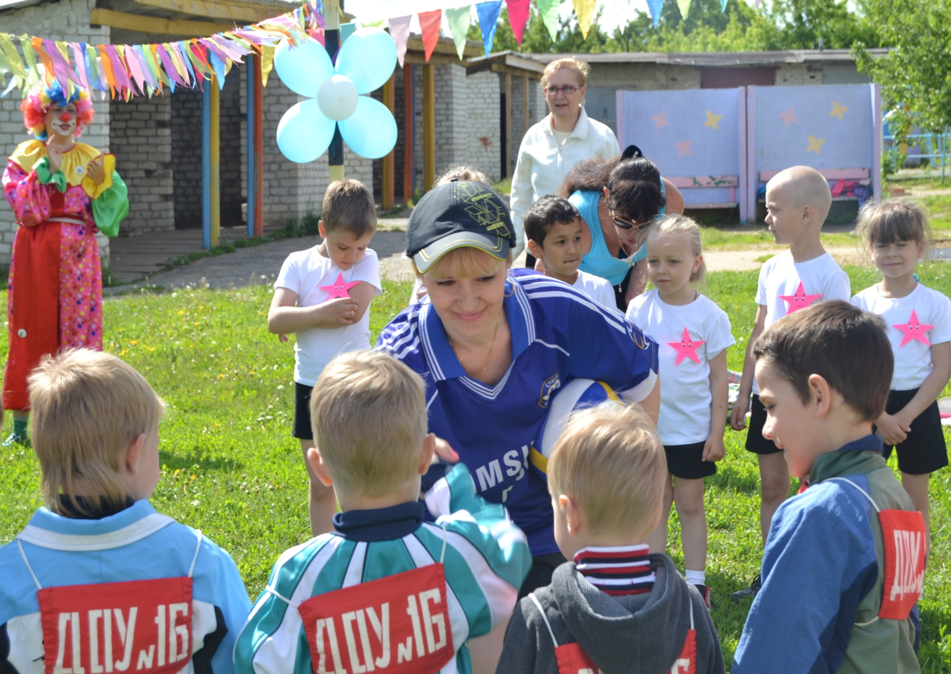
Занятие - соревнование

Slide 20
Занятие – сюрприз «Неожиданный праздник молока»

Slide 21
Занятие совместно с родителями по теме «Я здоровье берегу – сам себе я помогу!»

Slide 24
Тема недели: «В гости к Маше и медведю»(Фестиваль открытых возможностей родителей)

Slide 25
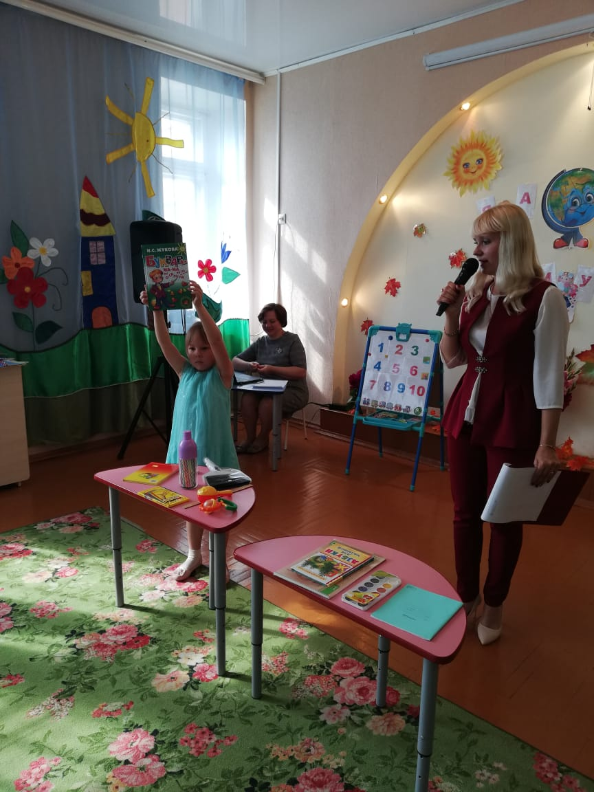
Занятие-развлечение по теме: «Мы немного подрастем – скоро в школу мы пойдем!»

Slide 26
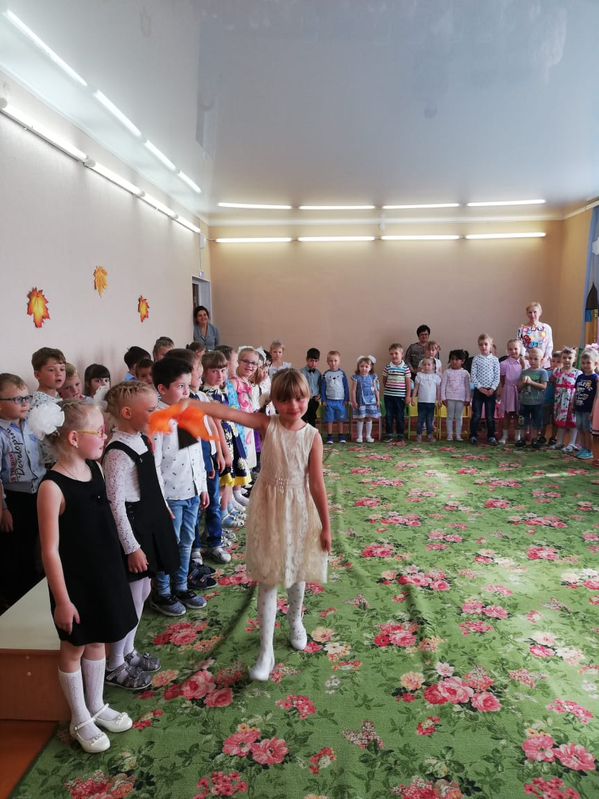

Slide 27
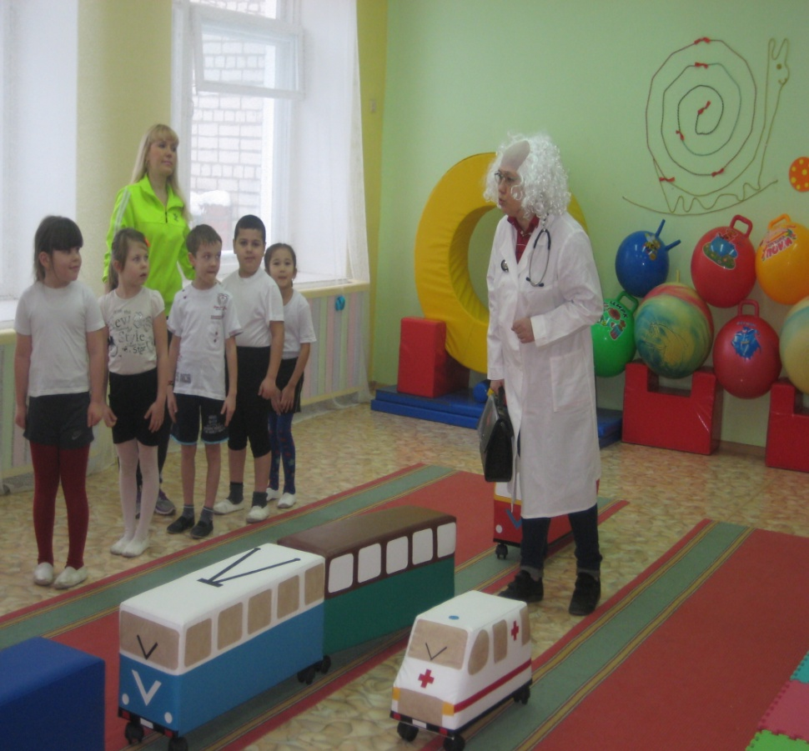
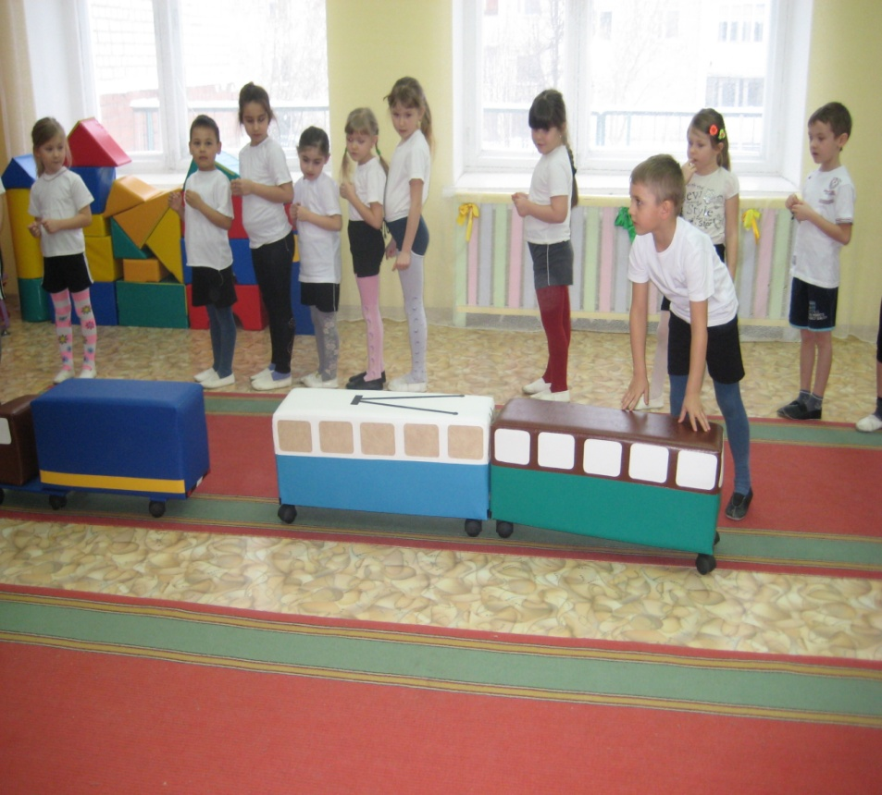
Занятие «ПДД изучаем – безопасность соблюдаем!»

Slide 28
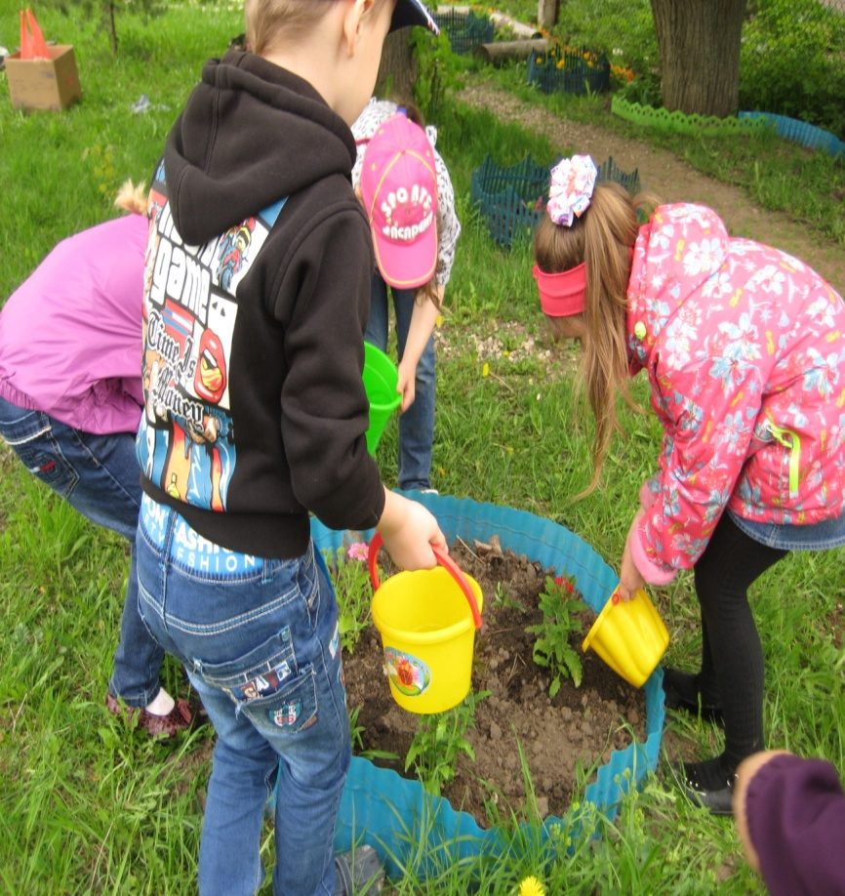
Занятие по теме недели: «Растения сажаем-воздух очищаем»

Slide 29
Занятие –практикум для родителей Тема недели «Я здоровье берегу – сам себе я помогу!»

Slide 30
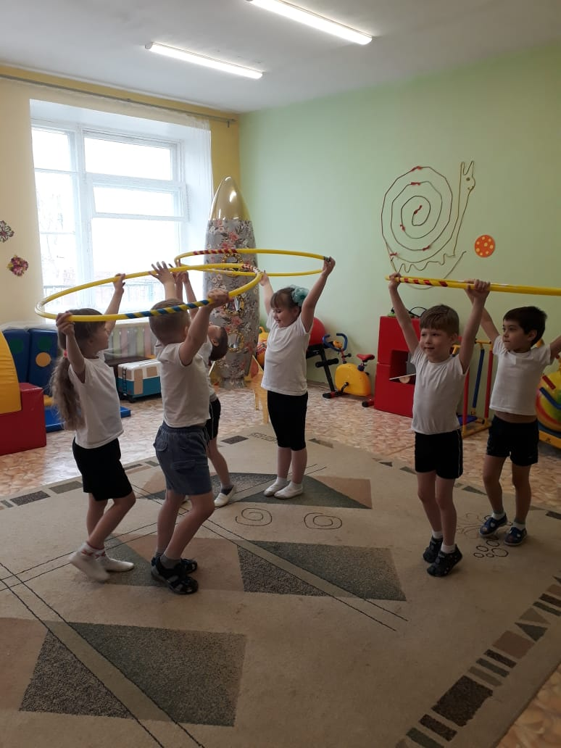
Тема недели: «Чтобы космонавтом стать – нужно многое узнать». Занятие «Тренировка космонавтов»

Slide 32
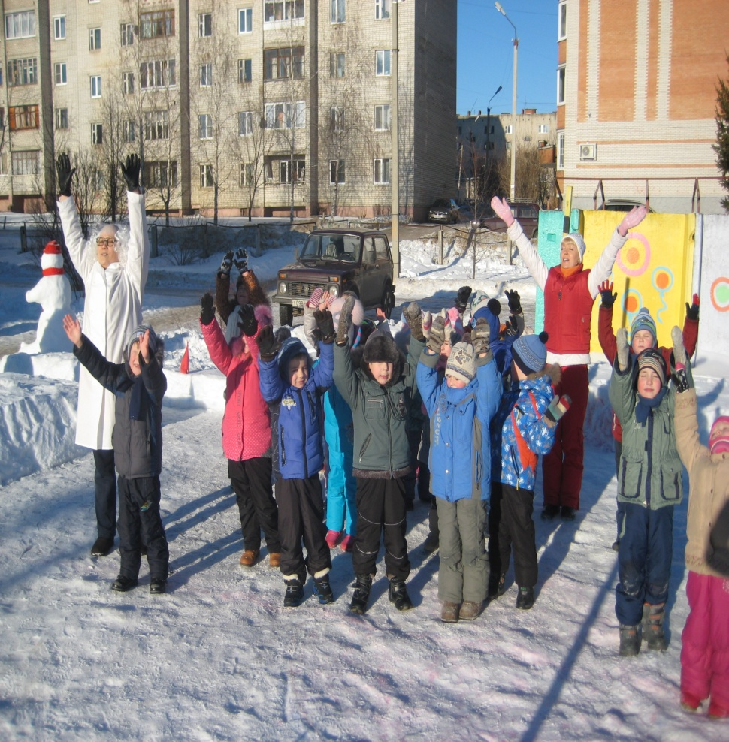
Занятие –радость по теме недели: «Зима пришла – снег и радость принесла!»

Slide 33
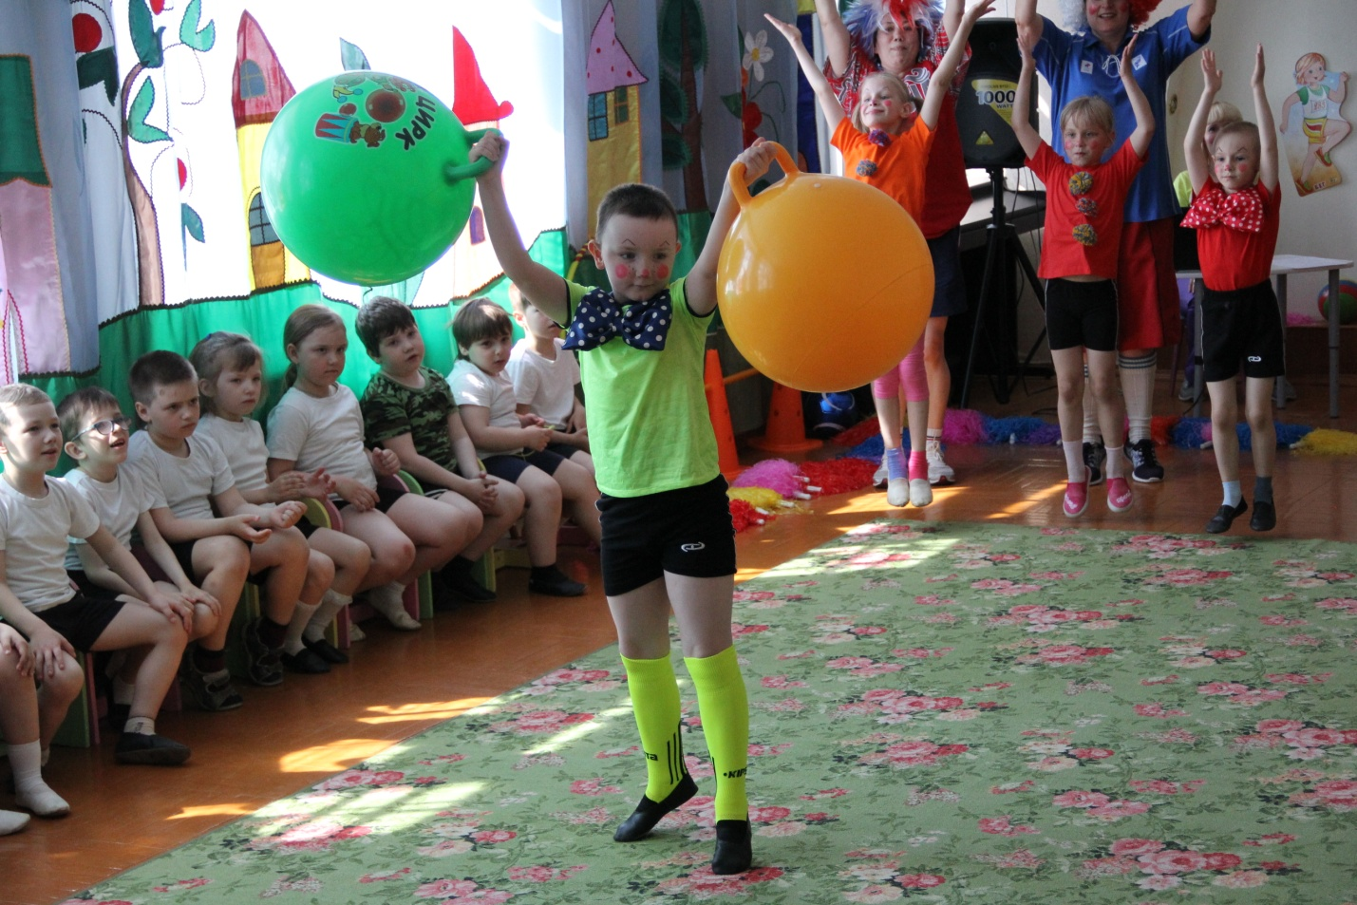
1 апреля –День Смеха

Slide 34
Тема недели: «Красота – она вокруг, сбережем её, мой друг!»

Slide 35
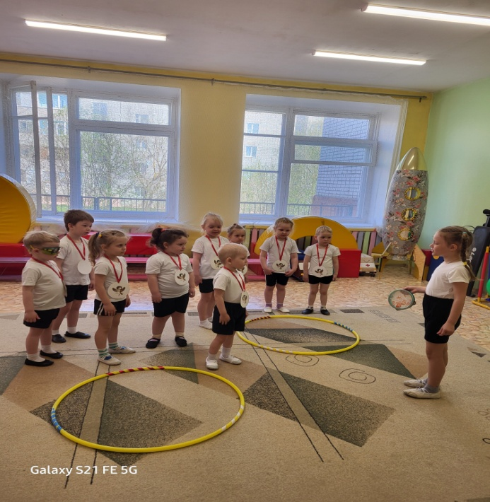
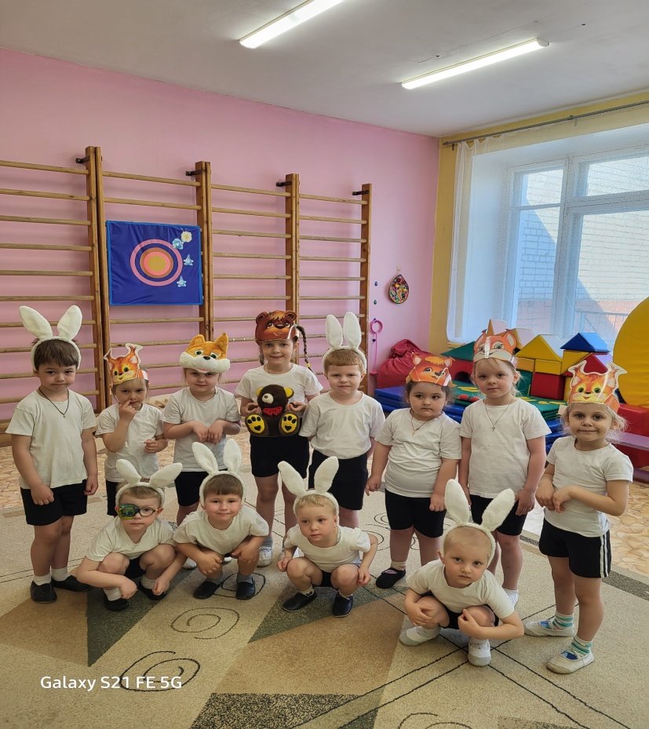
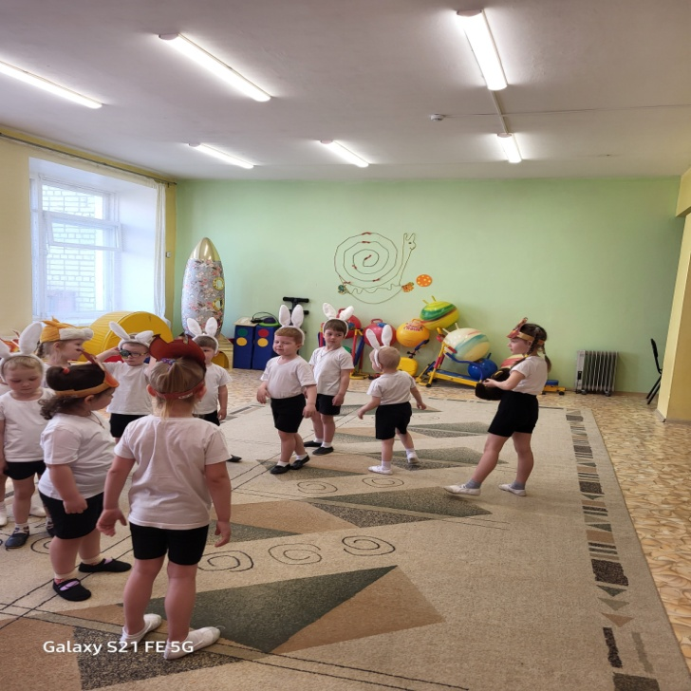
Вид наставничества в ДОУ «Я – как взрослый!»Тема недели: «В мире диких животных»

Slide 36
4. Личностные и профессиональные качества воспитателя

